Slide 1
第6章 DOM（上）
Web API简介
获取元素
操作元素
DOM简介
事件基础

Slide 2
学习目标
1
了解什么是Web API和API
了解什么是DOM和事件
2
了解
了解
掌握操作元素的方式
4
掌握
3
掌握获取元素的方式

Slide 3
目录
6.1
Web API简介
☞点击查看本节相关知识点
6.2
DOM简介
☞点击查看本节相关知识点
6.3
获取元素
☞点击查看本节相关知识点
6.4
事件基础
☞点击查看本节相关知识点

Slide 4
目录
6.5
操作元素
☞点击查看本节相关知识点

Slide 5

知识架构
6.1 Web API简介
1
初识Web API
2
Web API与API的关系

Slide 6
知识架构
6.2 DOM简介
1
什么是DOM
2
DOM树

Slide 7
知识架构
6.3 获取元素
1
根据id获取元素
2
根据标签获取元素
3
根据name获取元素
4
HTML5新增的获取方式
5
document对象的属性

Slide 8
知识架构
6.4 事件基础
1
事件概述
2
事件三要素

Slide 9
知识架构
6.5 操作元素
1
操作元素内容
2
操作元素属性
3
【案例】显示隐藏密码明文
4
操作元素样式
5
【案例】显示隐藏文本框内容

Slide 10
6.1 Web API简介
1
初识Web API
Web API是浏览器提供的一套操作浏览器功能和页面元素的接口。JavaScript语言由3部分组成，分别是ECMAScript、BOM和DOM，其中ECMAScript是JavaScript语言的核心，而Web API包括BOM和DOM两部分。

Slide 11
6.1 Web API简介
1
初识Web API
JavaScript的组成部分

Slide 12
6.1 Web API简介
2
Web API与API的关系
API：应用程序编程接口，是一些预先定义的函数，这些函数是由某个软件开放给开发人员使用的，帮助开发者实现某种功能，开发人员无须访问源码、无须理解其内部工作机制细节，只需知道如何使用即可。例如，调起手机的摄像头拍摄画面。

Slide 13
6.1 Web API简介
2
Web API与API的关系
Web API：主要针对浏览器的API，在JavaScript语言中被封装成了对象，通过调用对象的属性和方法就可以使用Web API。例如，console对象、document对象、window对象。
示例代码
document.title = '设置新标题'; // 设置页面标题
console.log(document.title); // 获取页面标题
document.write('<h1>网页内容</h1>'); // 将字符串写入页面

Slide 14
6.2 DOM简介
1
什么是DOM
DOM：文档对象模型，是W3C组织推荐的处理可扩展标记语言（HTML或者XML）的标准编程接口。
W3C定义了一系列的DOM接口，利用DOM可完成对HTML文档内所有元素的获取、访问、标签属性和样式的设置等操作。在实际开发中，诸如改变盒子的大小、标签栏的切换、购物车功能等带有交互效果的页面，都离不开DOM。

Slide 15
6.2 DOM简介
2
DOM树
DOM中将HTML文档视为树结构，被称之为文档树模型，把文档映射成树形结构，通过节点对象对其处理，处理的结果可以加入到当前的页面。

Slide 16
6.2 DOM简介
2
DOM树
DOM树

Slide 17
6.2 DOM简介
2
DOM树
接下来针对DOM中各节点的专有名词解释如下：
文档（document）：可以把一个页面当成一个文档
元素（element）：页面中的所有标签都是元素
节点（node）：网页中的所有内容，在文档树中都是节点（如：元素节点、属性节点、文本节点、注释节点等），在DOM中会把所有的节点都看作是对象，这些对象拥有自己的属性和方法

Slide 18
6.3 获取元素
1
根据id获取元素
document.getElementById('id')方法，是由document对象提供的用于查找元素的方法，该方法返回的是拥有指定id的元素，如果没有找到指定id的元素则返回null，如果存在多个指定id的元素则返回undefined。
示例代码
<div id="box">你好</div>
<script>
var Obox = document.getElementById('box');
console.log(Obox); // 结果为：<div id="box">你好</script>

Slide 19
6.3 获取元素
2
根据标签获取元素
根据标签名获取元素的两种方式：可以通过document对象获取元素和通过element对象获取元素。
语法结构
document.getElementsByTagName('标签名');
element.getElementsByTagName('标签名');

Slide 20
6.3 获取元素
2
根据标签获取元素
由于相同标签名的元素可能有多个，上述方法返回的不是单个元素对象，而是一个集合。这个集合是一个类数组对象，或称为伪数组，它可以像数组一样用索引来访问元素，但不能使用push()等方法，使用Array.isArray()也可以证明它不是一个数组。

Slide 21
6.3 获取元素
2
根据标签获取元素
注意
getElementsByTagName()方法获取到的集合是动态集合，也就是说，当页面增加了标签，这个集合中也会自动增加元素。

Slide 22
6.3 获取元素
3
根据name获取元素
document.getElementsByName()方法，是通过name属性来获取元素，一般用于获取表单元素。name属性的值不要求必须是唯一的，多个元素也可以有同样的名字，如表单中的单选框和复选框。
语法结构
document.getElementsByName('name名');

Slide 23
6.3 获取元素
3
根据name获取元素
案例需求：在复选框中选择最喜欢的水果（多选）。
示例代码
<body>
<p>请选择你最喜欢的水果（多选）</p>
<label><input type="checkbox" name="fruit" value="苹果">苹果</label>
<label><input type="checkbox" name="fruit" value="香蕉">香蕉</label>
<label><input type="checkbox" name="fruit" value="西瓜">西瓜</label>
<script>
var fruits = document.getElementsByName('fruit'); // 返回对象集合
fruits[0].checked = true; // 将fruits中的第1个元素的checked属性值设置为true
</script>
</body>

Slide 24
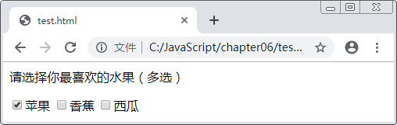
6.3 获取元素
3
根据name获取元素
根据name获取元素

Slide 25
6.3 获取元素
4
HTML5新增的获取方式
HTML5中为document对象新增了querySelector()、querySelectorAll()和getElementsByClassName()方法。注意：这三种方式在使用时需要考虑到浏览器的兼容性问题。

Slide 26
6.3 获取元素
4
HTML5新增的获取方式
根据类名获取
document.getElementsByClassName()方法，用于通过类名来获得某些元素集合。

Slide 27
6.3 获取元素
4
HTML5新增的获取方式
示例代码
<body>
<span class="one">英语</span> <span class="two">数学</span>
<span class="one">语文</span> <span class="two">物理</span>
<script>
var Ospan1 = document.getElementsByClassName('one');
var Ospan2 = document.getElementsByClassName('two');
Ospan1[0].style.fontWeight = 'bold';
Ospan2[1].style.background = 'red';
</script>
</body>

Slide 28
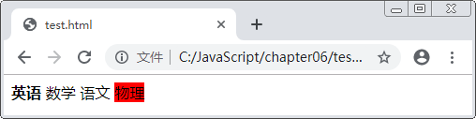
6.3 获取元素
4
HTML5新增的获取方式
通过类名获取元素

Slide 29
6.3 获取元素
4
HTML5新增的获取方式
querySelector()和querySelectorAll()
querySelector()方法用于返回指定选择器的第一个元素对象。querySelectorAll()方法返回指定选择器的所有元素对象集合。

Slide 30
6.3 获取元素
4
HTML5新增的获取方式
结构代码
<body>
<div class="box">盒子1</div>
<div class="box">盒子2</div>
<div id="nav">
<ul>
<li>首页</li>
<li>产品</li>
</ul>
</div>
</body>
类名：box
id名：nav

Slide 31
6.3 获取元素
4
HTML5新增的获取方式
JS代码
<script>
var firstBox = document.querySelector('.box');
console.log(firstBox); // 获取class为box的第1个div
var nav = document.querySelector('#nav');
console.log(nav); // 获取id为nav的第1个div
var li = document.querySelector('li');
console.log(li); // 获取匹配到的第一个li
var allBox = document.querySelectorAll('.box');
console.log(allBox); // 获取class为box的所有div
var lis = document.querySelectorAll('li');
console.log(lis); // 获取匹配到的所有li
</script>

Slide 32
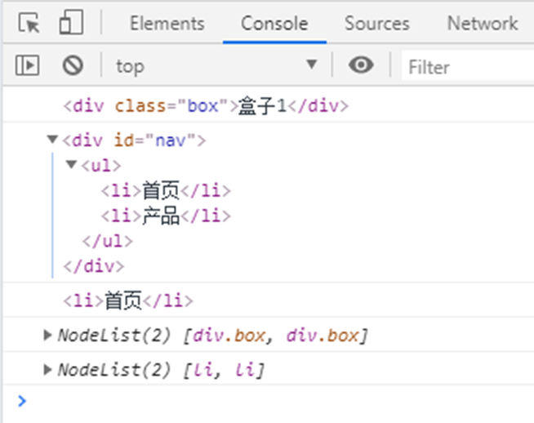
6.3 获取元素
4
HTML5新增的获取方式
通过CSS选择器获取元素

Slide 33
6.3 获取元素
5
document对象的属性
document对象提供了一些属性，可用于获取文档中的元素。例如，获取所有表单标签、图片标签等，document对象的常用属性如下表：
方法 | 作用
document.body | 返回文档的body元素
document.title | 返回文档的title元素
document.documentElement | 返回文档的html元素
document.forms | 返回对文档中所有Form对象引用
document.images | 返回对文档中所有Image对象引用

Slide 34
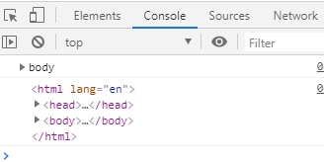
6.3 获取元素
5
document对象的属性
案例演示：以获取body元素和html元素为例进行代码演示。
示例代码
<body>
<script>
var bodyEle = document.body;
console.dir(bodyEle);
var htmlEle = document.documentElement;
console.log(htmlEle);
</script>
</body>

Slide 35
6.4 事件基础
1
事件概述
事件是指可以被JavaScript侦测到的行为，是一种“触发-响应”的机制。这些行为指的就是页面的加载、鼠标单击页面、鼠标指针滑过某个区域等具体的动作，它对实现网页的交互效果起着重要的作用。

Slide 36
6.4 事件基础
2
事件三要素
事件三要素是指事件源、事件类型和事件处理程序这3部分。名词解释如下：
事件源：触发事件的元素（谁触发了事件）
事件类型：如 click 单击事件（触发了什么事件）
事件处理程序：事件触发后要执行的代码（函数形式），也称事件处理函数（触发事件以后要做什么）

Slide 37
6.4 事件基础
2
事件三要素
案例演示：为按钮绑定单击事件，触发按钮事件后，会弹出一个信息。
示例代码
<body>
<button id="btn">单击</button>
<script>
var btn = document.getElementById('btn'); // 第1步：获取事件源
// 第2步：注册事件btn.onclick
btn.onclick = function () { // 第3步：添加事件处理程序（采取函数赋值形式）
alert('弹出');
};
</script>
</body>

Slide 38
6.5 操作元素
1
操作元素内容
在前面的内容中已经讲解了获取元素的几种方式，接下来将利用DOM提供的属性实现对元素内容的操作。常用的属性如下表所示：
方法 | 作用
element.innerHTML | 设置或返回元素开始和结束标签之间HTML。包括HTML标签，同时保留空格和换行
element.innerText | 设置或返回元素的文本内容，在返回的时候会去除HTML标签和多余的空格、换行，在设置的时候会进行特殊字符转义
element.textContent | 设置或者返回指定节点的文本内容，同时保留空格和换行

Slide 39
6.5 操作元素
1
操作元素内容
注意
innerHTML在使用时会保持编写的格式以及标签样式
innerText去掉所有格式以及标签的纯文本内容
textContent属性在去掉标签后会保留文本格式

Slide 40
6.5 操作元素
1
操作元素内容
案例演示：分别利用innerHTML、innerText、textContent属性在控制台输出一段HTML文本。
注意
示例代码
<body>
<div id="box">
The first paragraph...
<p>
The second paragraph...
<a href="http://www.example.com">third</a>
</p>
</div>
</body>

Slide 41
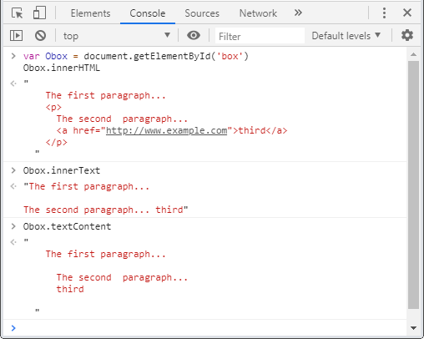
6.5 操作元素
1
操作元素内容
注意
元素内容

Slide 42
6.5 操作元素
2
操作元素属性
在DOM中，HTML属性操作是指使用JavaScript来操作一个元素的HTML属性。一个元素包含很多的属性，例如，对于一个img图片元素来说，可以操作它的src、title属性等，或者对于input元素来说，可以操作它的disabled、checked、selected属性等。

Slide 43
6.5 操作元素
2
操作元素属性
案例演示：以单击按钮操作img元素属性为例进行代码演示。
编写HTML结构代码
示例代码
<body>
<button id="flower">鲜花</button>
<button id="grass">四叶草</button> <br>
<img src="images/grass.png" alt="" title="鲜花">
</body>

Slide 44
6.5 操作元素
2
操作元素属性
获取元素
示例代码
<script>
// 1. 获取元素
var flower = document.getElementById('flower');
var grass = document.getElementById('grass');
var img = document.querySelector('img');
…
</script>

Slide 45
6.5 操作元素
2
操作元素属性
注册事件处理程序
示例代码
// 2. 注册事件 处理程序
flower.onclick = function () {
img.src = 'images/flower.png';
img.title = '鲜花';
};
grass.onclick = function () {
img.src = 'images/grass.png';
img.title = '四叶草';
};

Slide 46
6.5 操作元素
2
操作元素属性
案例演示：以单击按钮操作input表单属性为例进行代码演示。
编写HTML结构代码
示例代码
<body>
<button>按钮</button>
<input type="text" value="输入内容">
</body>

Slide 47
6.5 操作元素
2
操作元素属性
获取元素
示例代码
<script>
// 1. 获取元素
var btn = document.querySelector('button');
var input = document.querySelector('input');
var img = document.querySelector('img');
…
</script>

Slide 48
6.5 操作元素
2
操作元素属性
注册事件处理程序
示例代码
// 2. 注册事件 处理程序
btn.onclick = function () {
input.value = '被点击了！'; // 通过value来修改表单里面的值
this.disabled = true; // this指向的是事件函数的调用者 btn
};

Slide 49
6.5 操作元素
3
【案例】显示隐藏密码明文
案例分析：在登录页面，为了优化用户体验 ，方便用户进行密码输入。因此在设计密码框时，会有一个“眼睛”图片，充当按钮功能，单击可以切换按钮的状态，控制密码的显示和隐藏。实现步骤如下：
准备一个父盒子div
在父盒子中放入两个子元素，一个input元素和一个img元素
单击眼睛图片切换input的type值（text和password）

Slide 50


6.5 操作元素
3
【案例】显示隐藏密码明文
效果图如下：
隐藏密码明文
显示密码明文

Slide 51
6.5 操作元素
3
【案例】显示隐藏密码明文
代码实现：步骤如下。
编写HTML结构，完成页面布局
示例代码
示例代码
<body>
<div class="box">
<label for="">
<img src="images/close.png" alt="" id="eye">
</label>
<input type="password" name="" id="pwd">
</div>
</body>
<body>
<div class="box">
<label for="">
<img src="images/close.png" alt="" id="eye">
</label>
<input type="password" name="" id="pwd">
</div>
</body>

Slide 52
6.5 操作元素
3
【案例】显示隐藏密码明文
获取元素
示例代码
<script>
// 1. 获取元素
var eye = document.getElementById('eye');
var pwd = document.getElementById('pwd');
</script>

Slide 53
6.5 操作元素
3
【案例】显示隐藏密码明文
注册事件处理程序
示例代码
// 2. 注册事件 处理程序
var flag = 0;
eye.onclick = function () { // 每次单击，修改flag的值
if (flag == 0) {
pwd.type = 'text';
eye.src = 'images/open.png';
flag = 1;
} else { … }
};

Slide 54
6.5 操作元素
4
操作元素样式
操作元素样式的两种方式：一种是操作style属性，另一种是操作className属性。
操作style属性
元素对象的样式，可以直接通过“元素对象.style.样式属性名”的方式操作。样式属性名对应CSS样式名，但需要去掉CSS样式名里的半字线“-”，并将半字线后面的英文的首字母大写。

Slide 55
6.5 操作元素
4
操作元素样式
常见的style属性操作的样式名如下表：
方法 | 作用
background | 设置或返回元素的背景属性
backgroundColor | 设置或返回元素的背景色
display | 设置或返回元素的显示类型
fontSize | 设置或返回元素的字体大小
height | 设置或返回元素的高度
left | 设置或返回定位元素的左部位置
listStyleType | 设置或返回列表项标记的类型
overflow | 设置或返回如何处理呈现在元素框外面的内容
textAlign | 设置或返回文本的水平对齐方式
textDecoration | 设置或返回文本的修饰
textIndent | 设置或返回文本第一行的缩进
transform | 向元素应用2D或3D转换

Slide 56
6.5 操作元素
4
操作元素样式
案例演示：通过代码演示如何操作元素的style属性添加样式。
示例代码
<div id="box"></div>
<script>
var ele = document.querySelector('#box'); // 获取元素对象
ele.style.width = '100px';
ele.style.height = '100px';
ele.style.transform = 'rotate(7deg)';
// 上述3行代码相当于在CSS中添加以下样式：
#box {width: 100px; height: 100px; transform: rotate(7deg);}
</script>

Slide 57
6.5 操作元素
4
操作元素样式
操作className属性
在开发中，如果样式修改较多，可以采取操作类名的方式更改元素样式，语法为“元素对象.className”。访问className属性的值表示获取元素的类名，为className属性赋值表示更改元素类名。如果元素有多个类名，在className中以空格分隔。

Slide 58
6.5 操作元素
4
操作元素样式
案例演示：使用className更改元素的样式。
编写HTML结构，完成页面布局
示例代码
<style>
div { width: 100px; height: 100px;
background-color: pink;
}
</style>
<body>
<div class="first">文本</div>
</body>

Slide 59
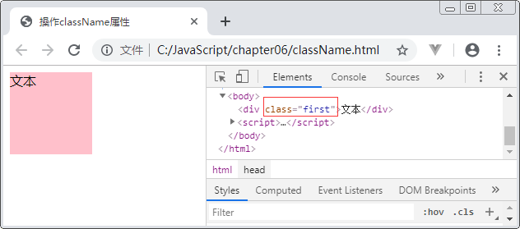
6.5 操作元素
4
操作元素样式
初始效果图

Slide 60
6.5 操作元素
4
操作元素样式
单击div元素更改元素的样式
在style中添加change类
示例代码
示例代码
<script>
var test = document.querySelector('div');
test.onclick = function () {
this.className = 'change';
};
</script>
.change {
background-color: purple;
color: #fff;
font-size: 25px;
margin-top: 100px;
}

Slide 61
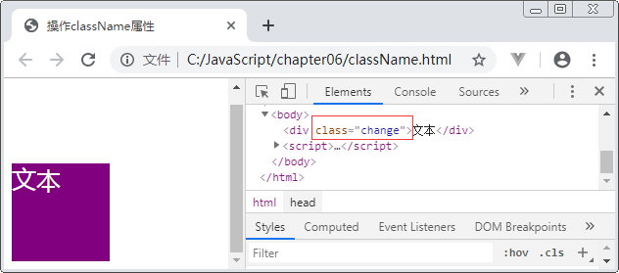
6.5 操作元素
4
操作元素样式
单击div盒子，浏览器预览效果如下
单击后效果图

Slide 62
6.5 操作元素
4
操作元素样式
保留原先的类名，修改第（2）步的第5行代码
<script>
var test = document.querySelector('div');
test.onclick = function () {
this.className = 'change';
};
</script>
<script>
var test = document.querySelector('div');
test.onclick = function () {
this.className = 'first change';
};
</script>

Slide 63
6.5 操作元素
5
【案例】显示隐藏文本框内容
案例分析：本案例需要为一个文本框添加提示文本。当单击文本框时，里面的默认提示文字会隐藏，鼠标指针离开文本框，里面的文字会显示出来。

Slide 64
6.5 操作元素
5
【案例】显示隐藏文本框内容
实现步骤如下：
为元素绑定获取文本框焦点事件onfocus和失去焦点事件onblur
如果获取焦点时，需要判断表单里面的内容是否为默认文字；如果是默认文字，就清空表单内容
如果失去焦点，需要判断表单内容是否为空；如果为空，则表单里边的内容改为默认文字

Slide 65
6.5 操作元素
5
【案例】显示隐藏文本框内容
代码实现：步骤如下。
编写HTML结构，完成页面布局
示例代码
<body>
<input type="text" value="手机" style ="color:#999">
</body>

Slide 66
6.5 操作元素
5
【案例】显示隐藏文本框内容
编写实现获取焦点时效果的JavaScript代码
示例代码
<script>
var text = document.querySelector('input'); // 获取元素
text.onfocus = function () { // 注册 获得焦点事件 onfocus
if (this.value === '手机') {
this.value = '';
}
this.style.color = '#333';
};

Slide 67
6.5 操作元素
5
【案例】显示隐藏文本框内容
编写实现失去焦点时效果的JavaScript代码
示例代码
text.onblur = function () { // 注册 失去焦点事件 onblur
if (this.value === '') {
this.value = '手机';
}
// 失去焦点需要把文本框里面的文字颜色变浅色
this.style.color = '#999';
};

Slide 68
本章总结
本章主要讲解了Web API的基本概念，如何利用DOM方式在JavaScript中获取元素，事件的基本概念，如何通过鼠标单击事件操作元素，如何对元素的内容、属性、样式进行操作，以及如何使用表单元素的获取焦点和失去焦点事件。通过本章的学习，读者应能够熟练地运用DOM完成元素的获取及操作。

